Slide 1
HiPAC 2024 @ NCHC PIConGPU A Many-GPGPU Particle-in-Cell Code
蔡宗哲 / 李昆翰

Slide 2
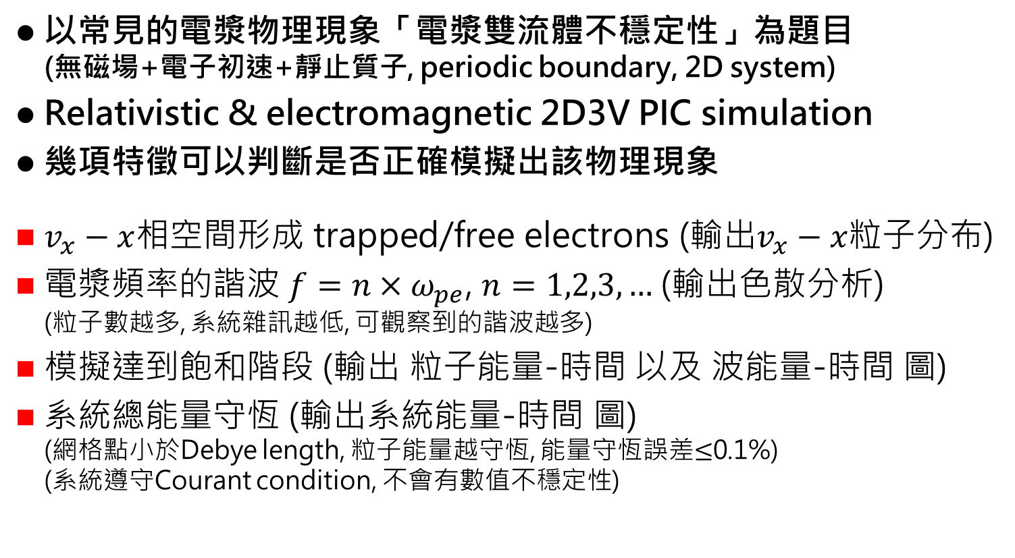
應用題介紹 - 電漿模擬
以常見的電漿物理現象「電漿雙流體不穩定性」為題目 (無磁場+電子初速+靜止質子, periodic boundary, 2D system)
Relativistic & electromagnetic 2D3V PIC simulation
幾項特徵可以判斷是否正確模擬出該物理現象
$v_{x}−x$相空間形成 trapped/free electrons (輸出$v_{x}−x$粒子分布)
電漿頻率的諧波 $f=n×ω_{pe}$, $n=1,2,3,…$(輸出色散分析) (粒子數越多, 系統雜訊越低, 可觀察到的諧波越多)
模擬達到飽和階段 (輸出 粒子能量-時間 以及 波能量-時間 圖)
系統總能量守恆 (輸出系統能量-時間 圖) (網格點小於Debye length, 粒子能量越守恆, 能量守恆誤差$≤$0.1%) (系統遵守Courant condition, 不會有數值不穩定性)

Slide 3
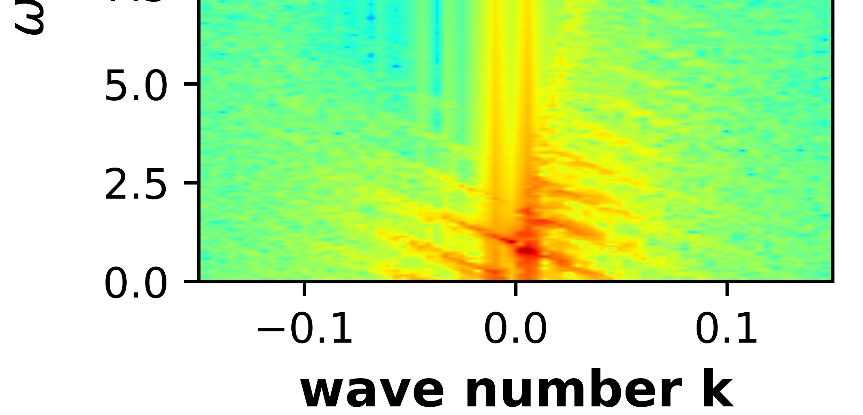

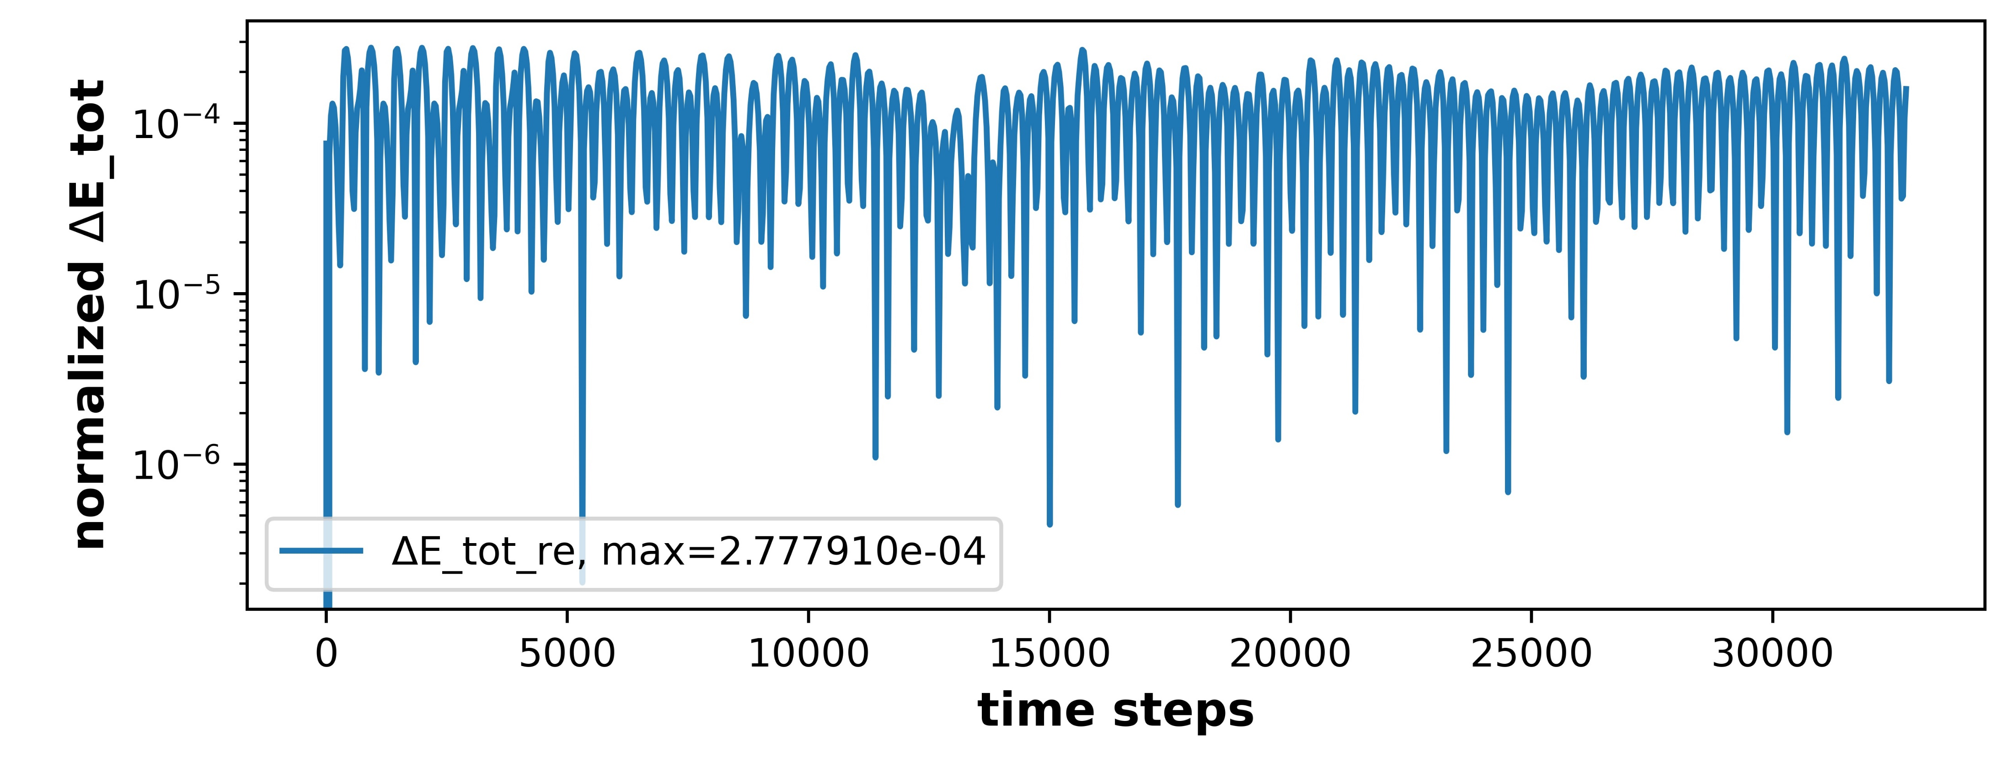
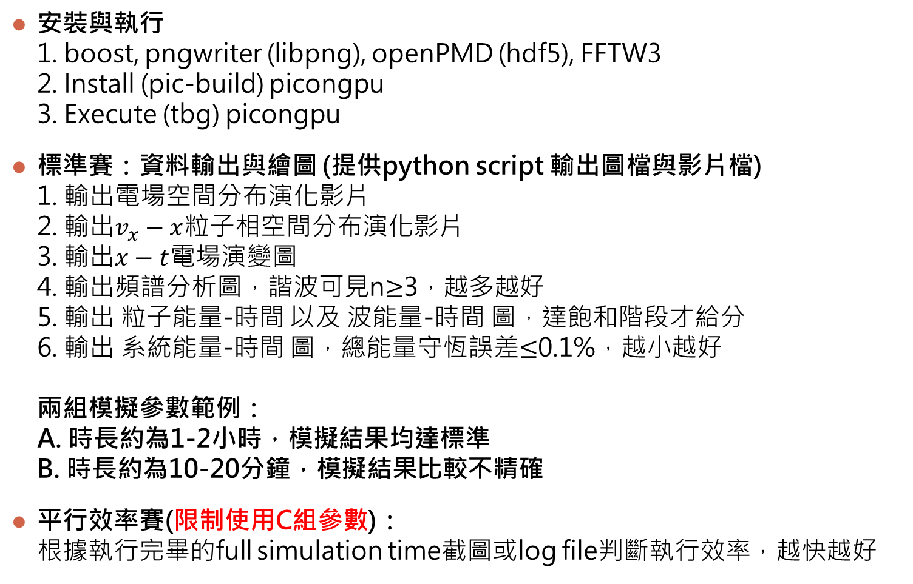
比賽項目
安裝與執行 1. boost, pngwriter (libpng), openPMD (hdf5), FFTW3 2. Install (pic-build) picongpu 3. Execute (tbg) picongpu
標準賽：資料輸出與繪圖 (提供python script 輸出圖檔與影片檔) 1. 輸出電場空間分布演化影片 2. 輸出$v_{x}−x$粒子相空間分布演化影片 3. 輸出$x−t$電場演變圖 4. 輸出頻譜分析圖，諧波可見n$≥$3，越多越好 5. 輸出 粒子能量-時間 以及 波能量-時間 圖，達飽和階段才給分 6. 輸出 系統能量-時間 圖，總能量守恆誤差$≤$0.1%，越小越好 兩組模擬參數範例： A. 時長約為1-2小時，模擬結果均達標準 B. 時長約為10-20分鐘，模擬結果比較不精確
平行效率賽(限制使用C組參數)： 根據執行完畢的full simulation time截圖或log file判斷執行效率，越快越好

Slide 4
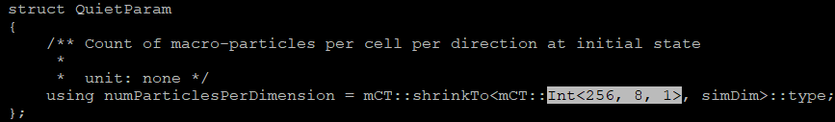
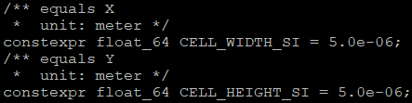



可修改之PIConGPU之參數 (標準賽)
粒子數: include/picongpu/param/particle.param
網格與時間步大小: include/picongpu/param/grid.param
網格數與時間步數: etc/picongpu/hipac_case_1.cfg
平行化參數(GPU num per dimension): etc/picongpu/hipac_case_1.cfg
請勿變更其他PIConGPU之參數，以免影響參賽與評分權益

Slide 5
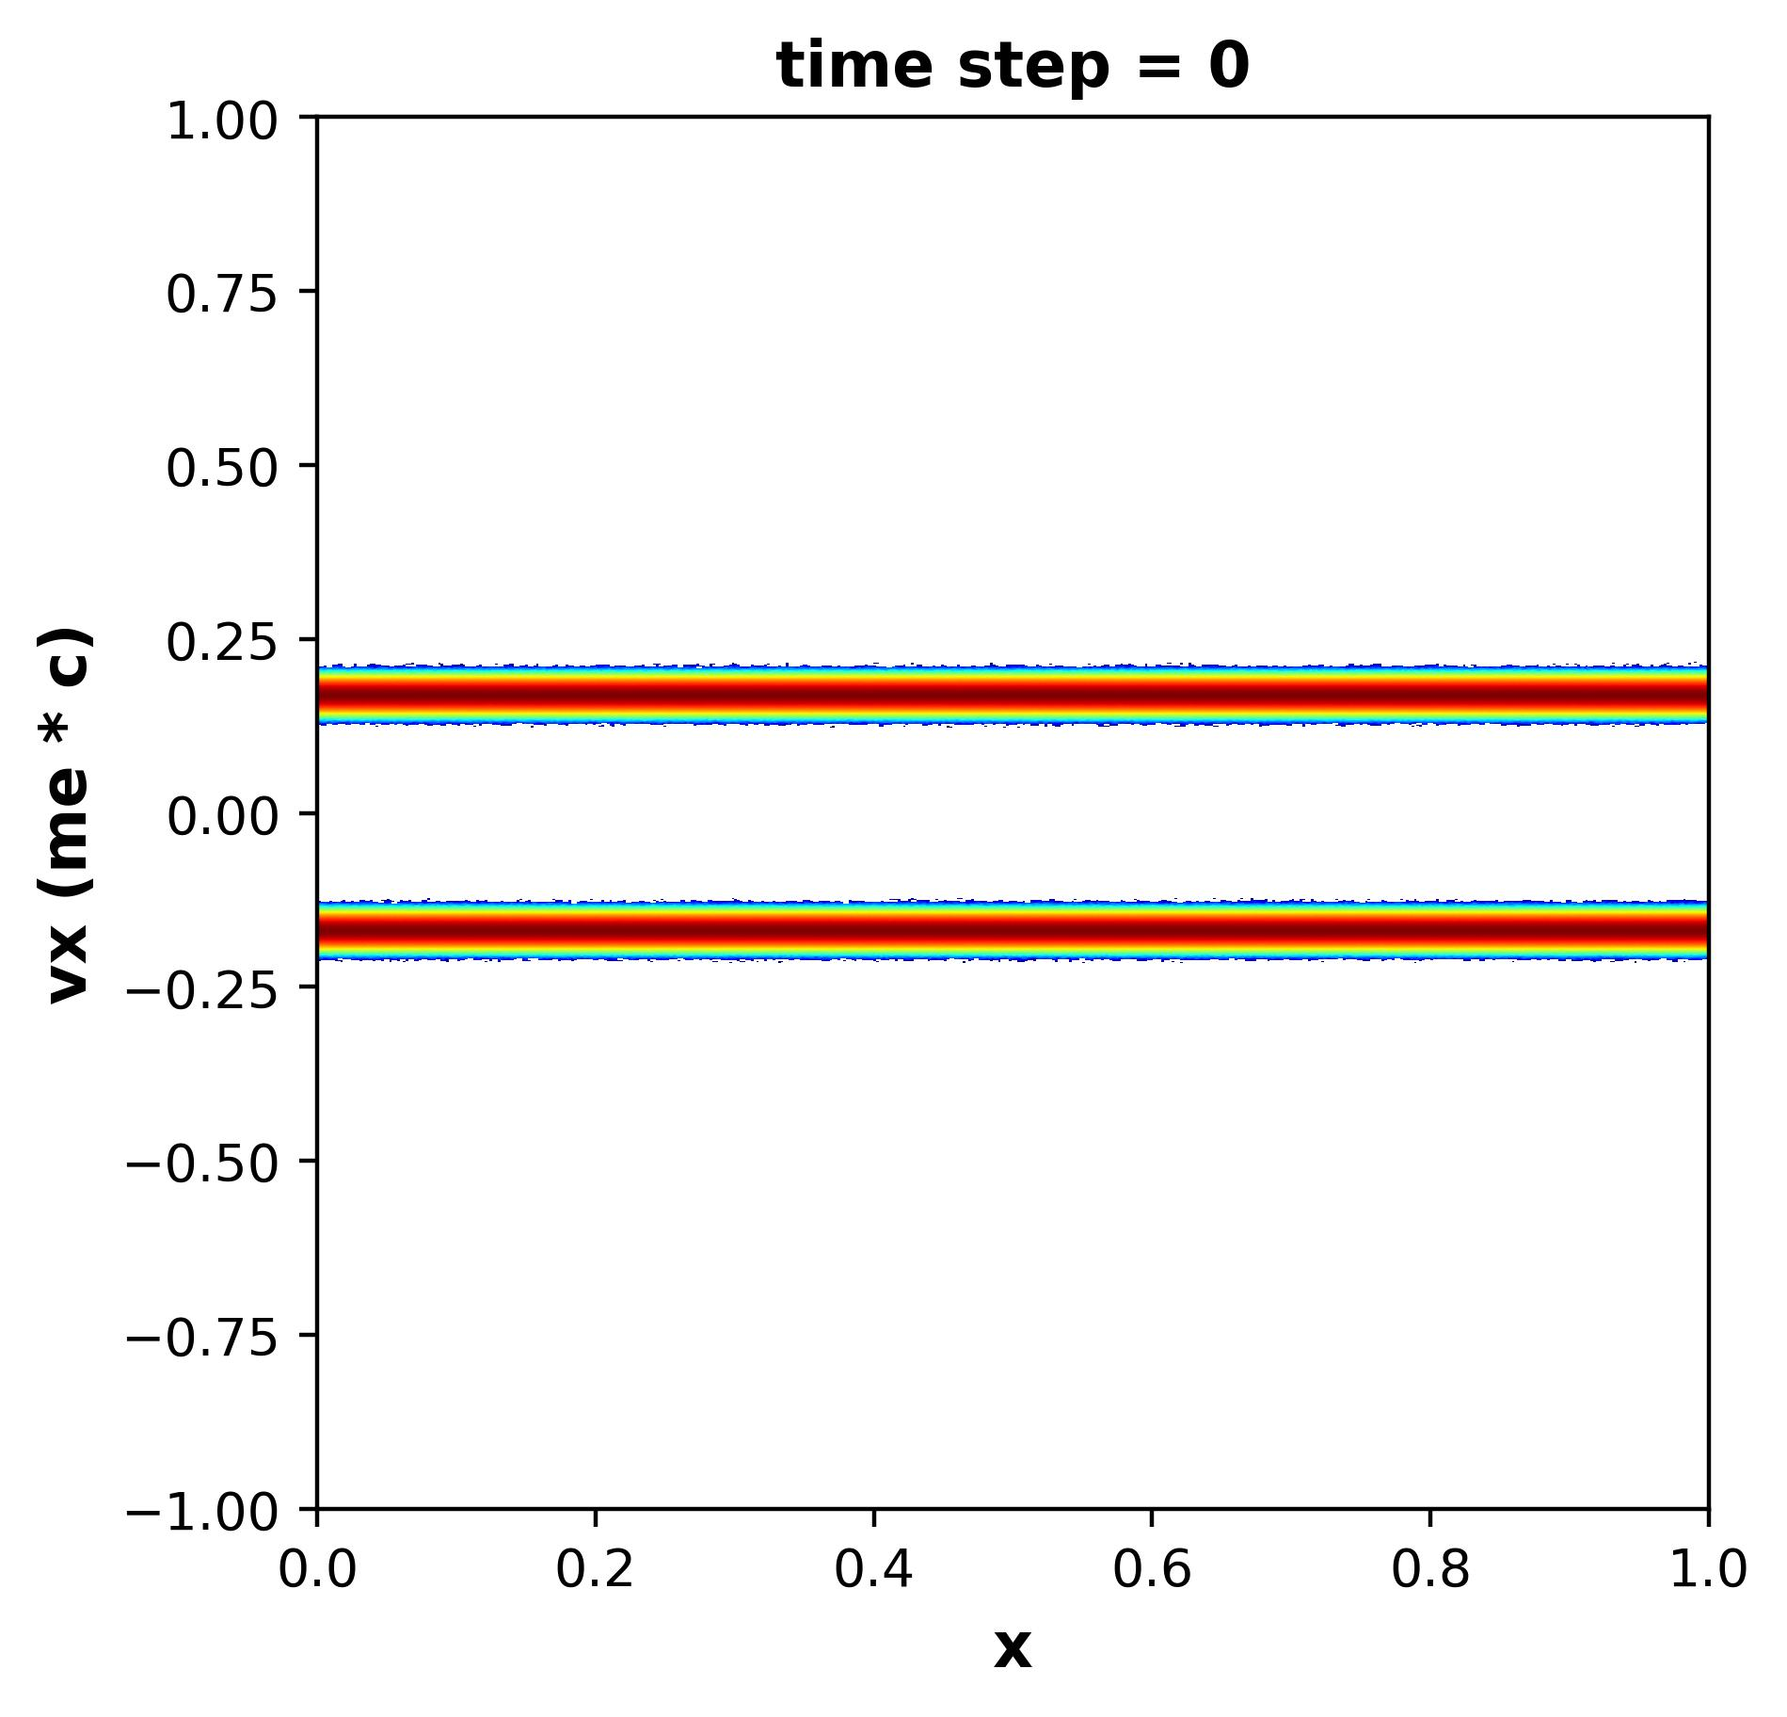
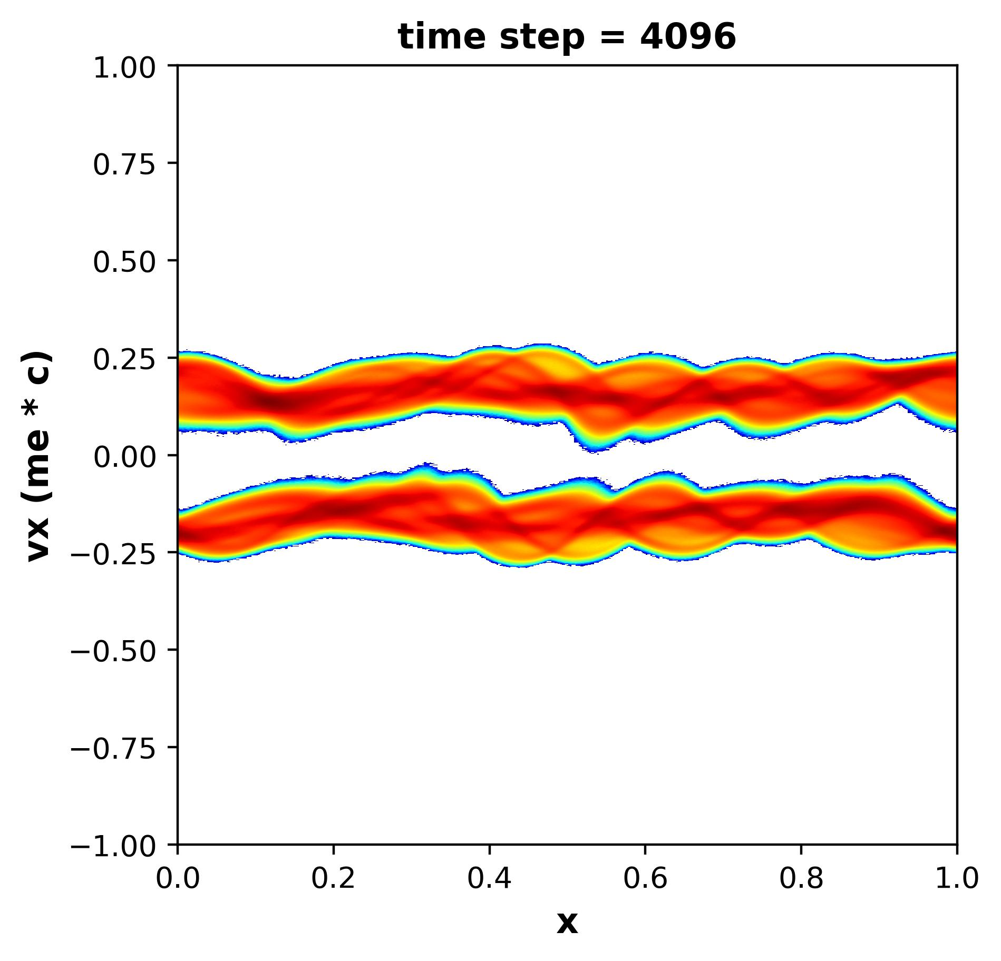
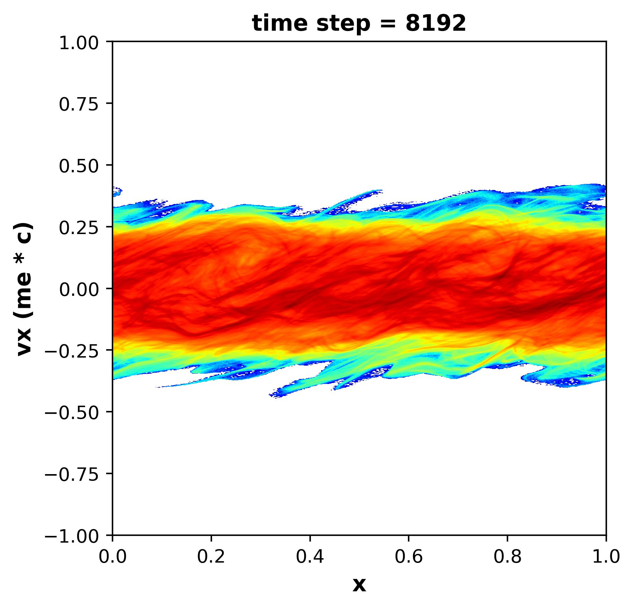
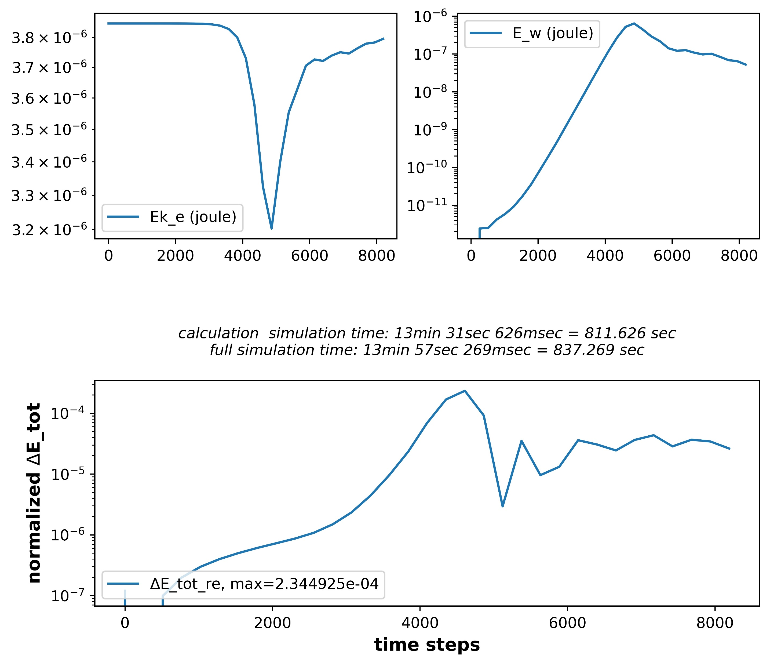
平行效率題 執行結果 (必須與此頁結果一致)
根據執行完畢的full simulation time截圖或log file判斷執行效率，越快越好
限制使用C組參數。
只可修改TBG_devices_xy。須注意若修改其他參數，可能導致模擬結果不同。

Slide 6
參考資料與繳交方式
安裝與執行流程說明 (HackMD) https://hackmd.io/wg8zOcEGRwOR7czg0nuqyw
比賽用參數檔 (GitHub) https://github.com/onezillion/picInputs
PIConGPU source https://github.com/ComputationalRadiationPhysics/picongpu/blob/dev/INSTALL.rst
PIConGPU manual https://picongpu.readthedocs.io/en/latest/index.html
以USB隨身碟繳交，截圖放於輸出資料夾內，複製完整輸出資料夾給評審，並更改資料夾名稱以及記錄繳交日期時間。
資料夾名稱(標準賽)： XX隊_PIConGPU_std_MM.dd-hh.mm
資料夾名稱(平行效率賽)： XX隊_PIConGPU_parallel_MM.dd-hh.mm

